Slide 1











UBND QUẬN LONG BIÊN
TRƯỜNG MẦM NON HỒNG TIẾN
LĨNH VỰC PHÁT TRIỂN NGÔN NGỮ
Đề tài: nhận biết tập nói con tôm- con cá
Lứa tuổi: Nhà trẻ (24 - 36 tháng)
Giáo viên: Lý Thị Phượng
Năm học: 2023 - 2024

Slide 2


Ổn định- gây hứng thú
“Tung tăng dưới nước trong veo
Bị người ta đánh mới theo lên bờ”
Là Con gì?

Slide 3
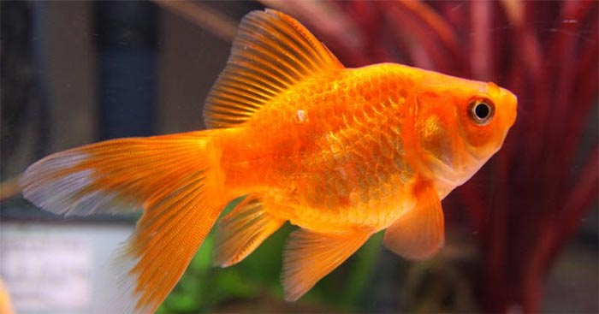

Đầu cá
Thân cá
Vây cá
Đuôi cá

Slide 4
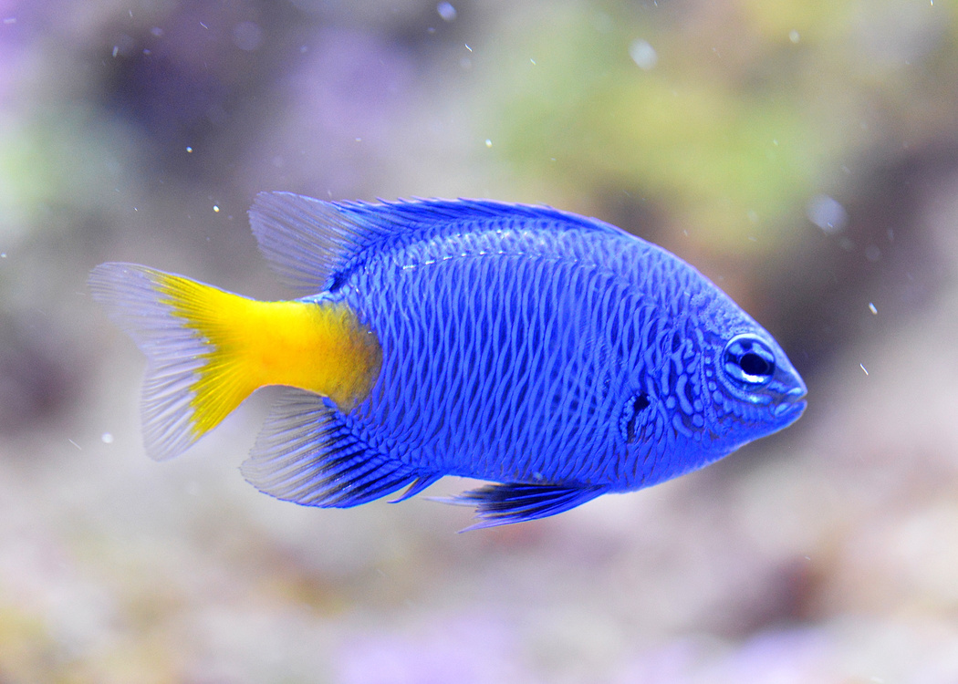
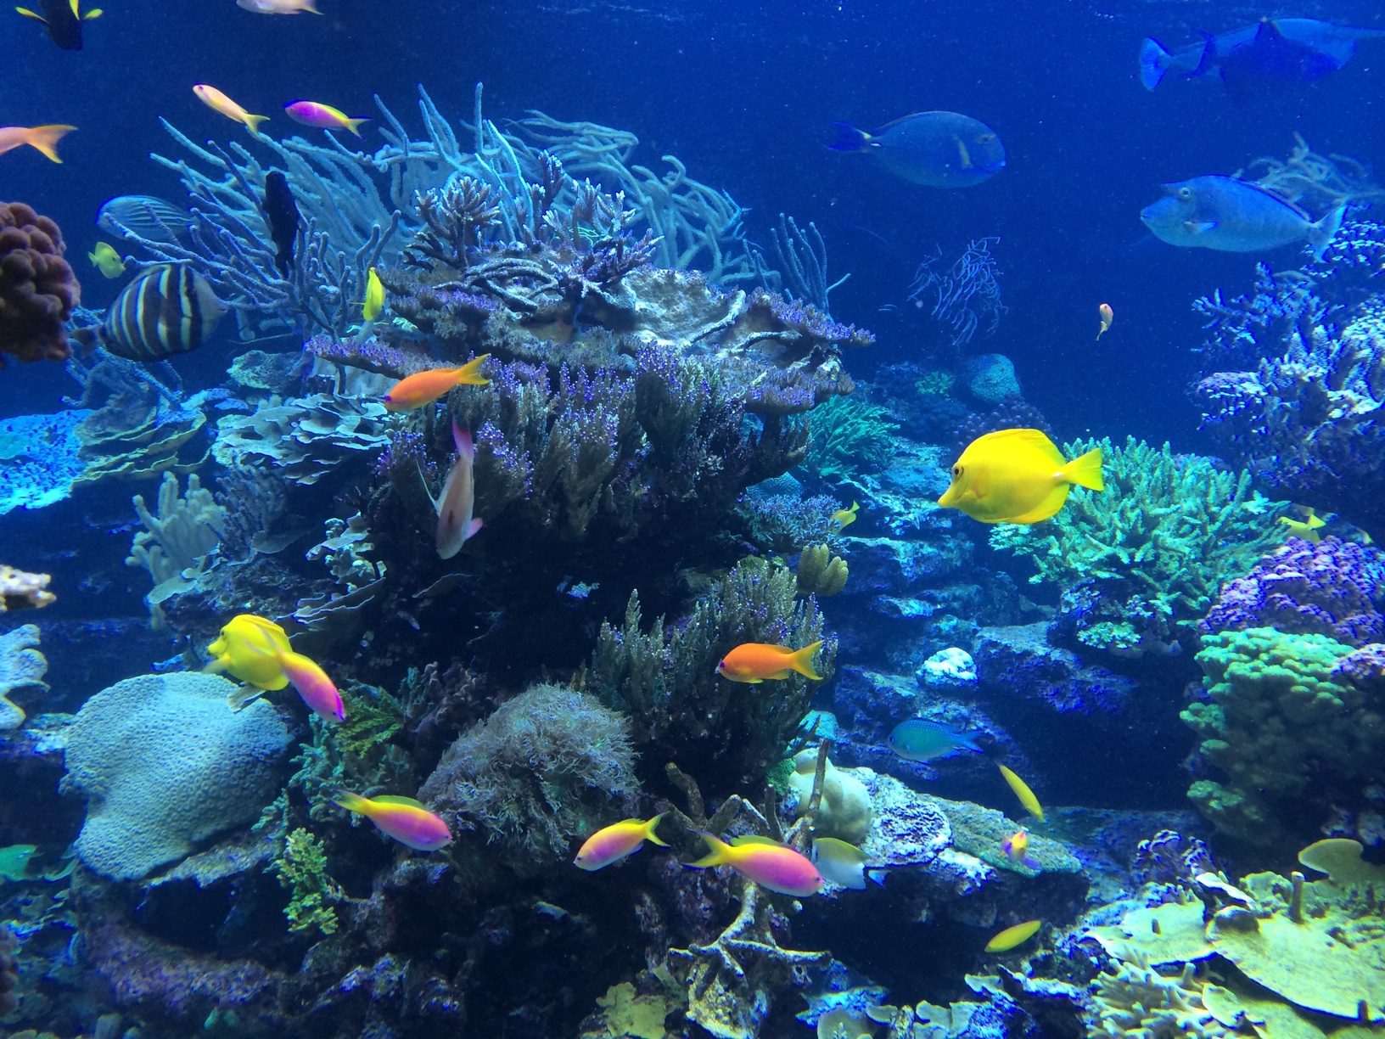
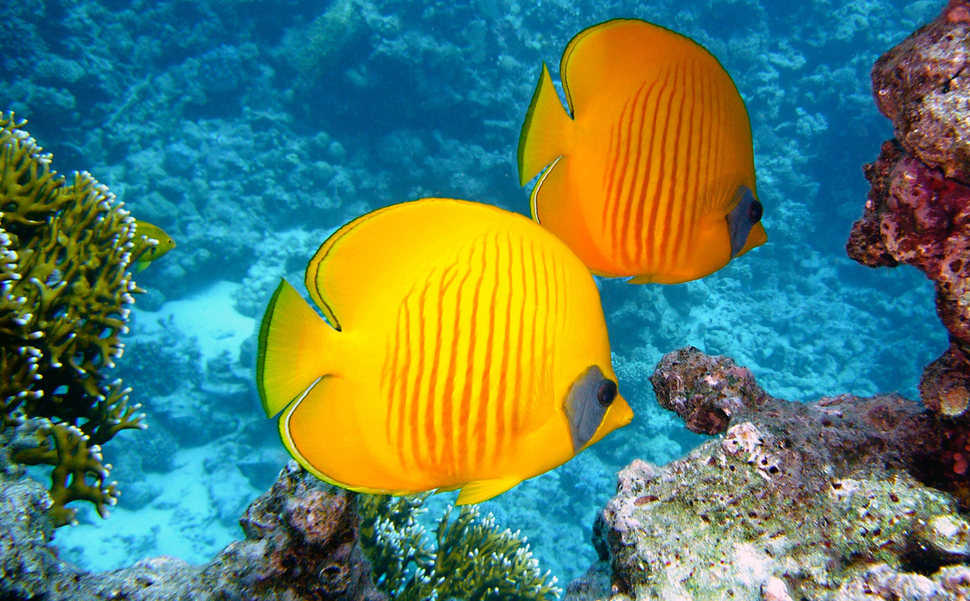

Slide 5
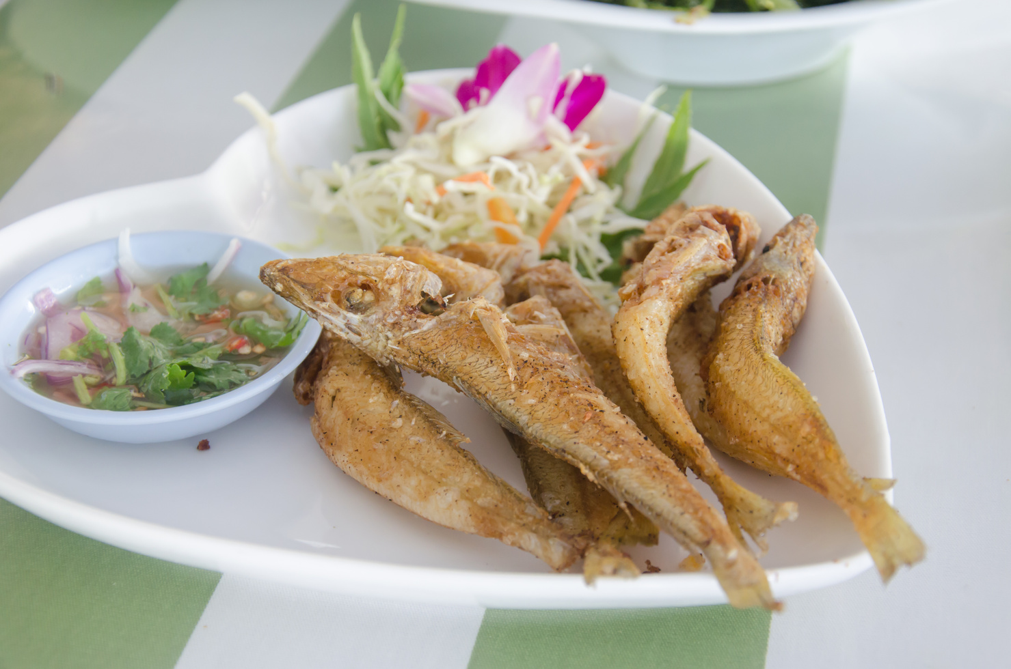
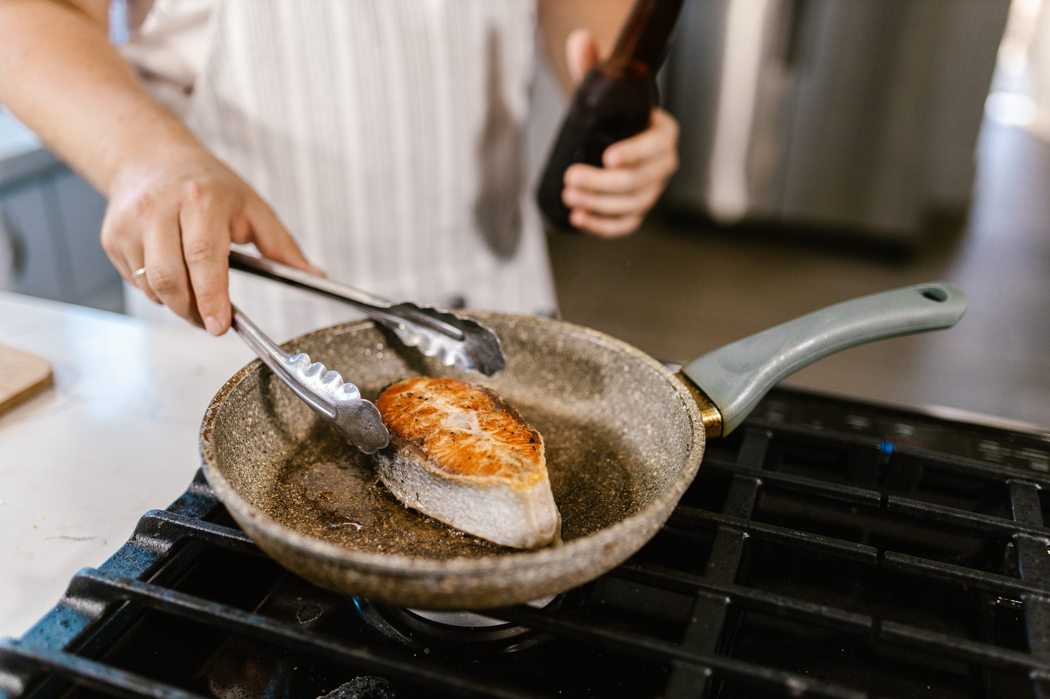

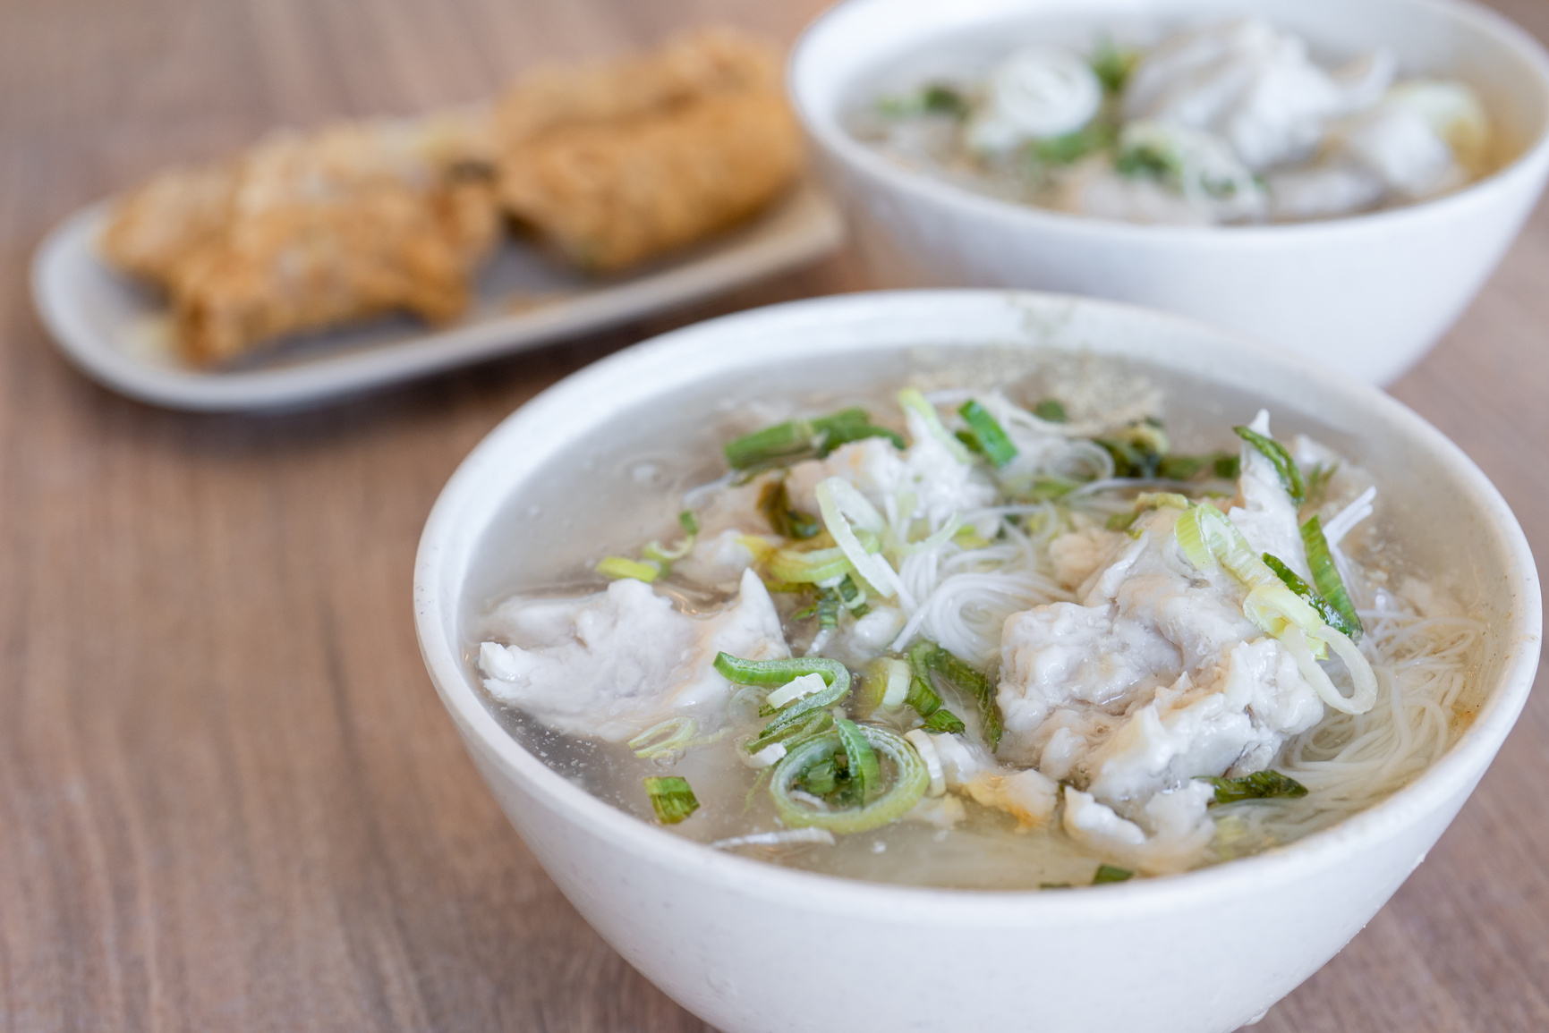
Có rất nhiều món được chế biến từ cá

Slide 6

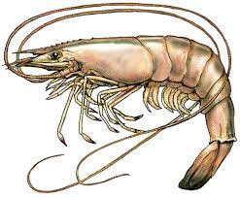

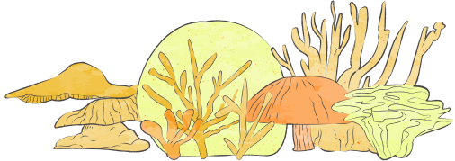
Đầu tôm
Thân tôm
Chân tôm
Đuôi tôm

Slide 7
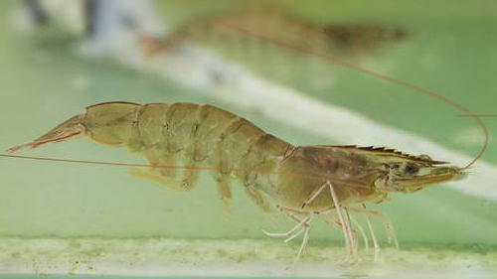
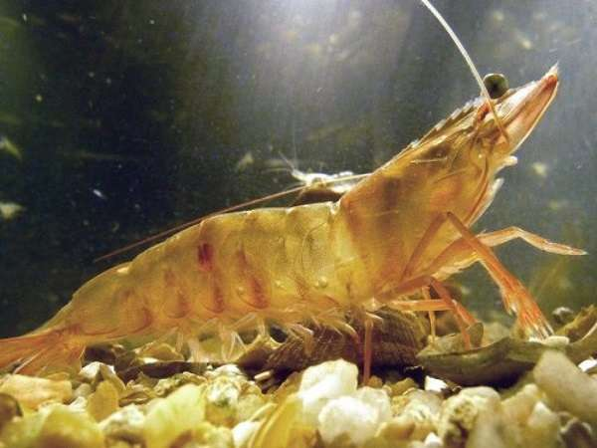
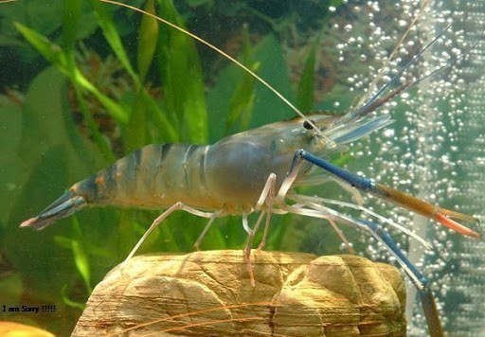

Slide 8
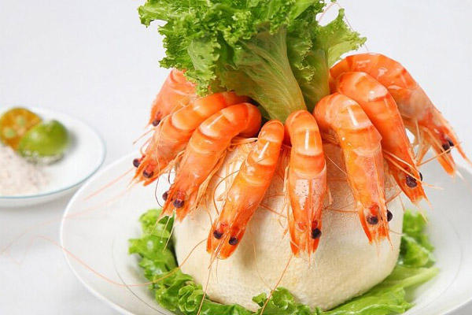
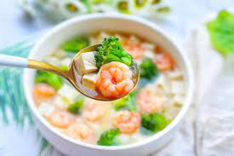
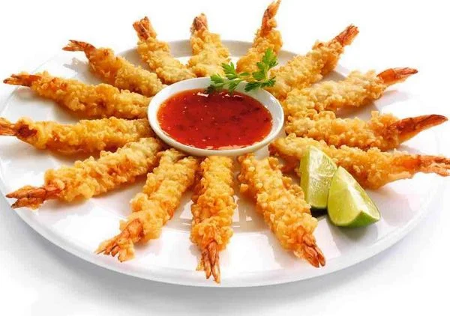

Một số món được chế biến từ tôm

Slide 9


Mở rộng

Slide 10



Slide 11
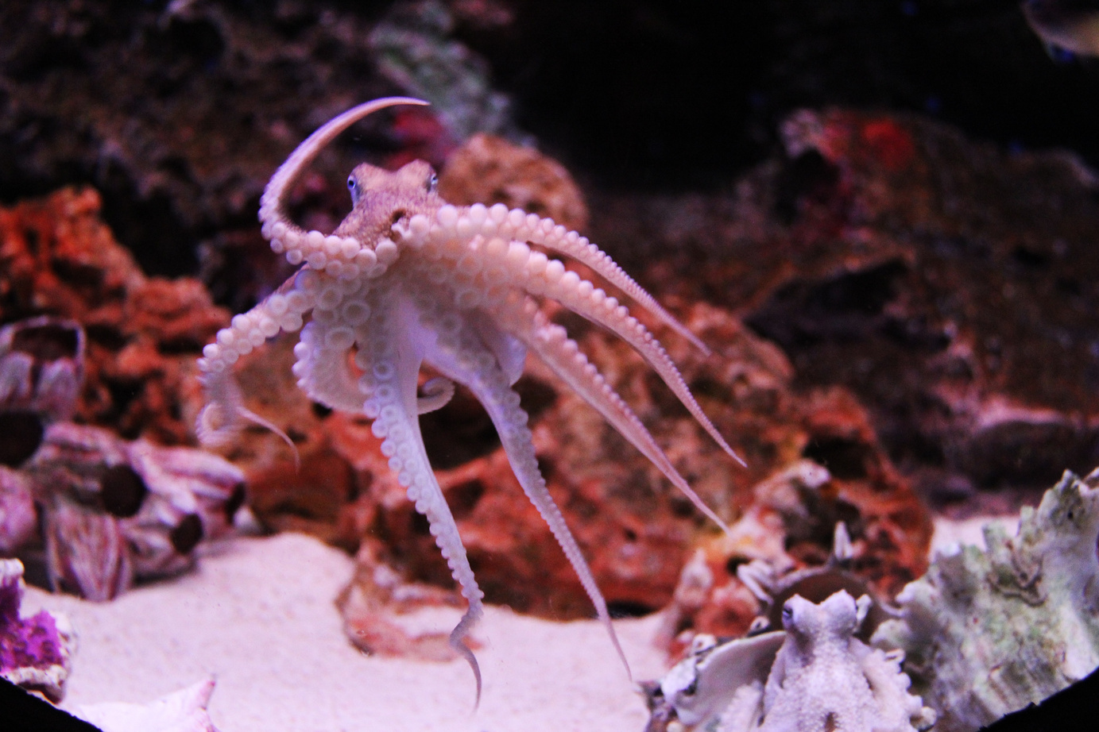

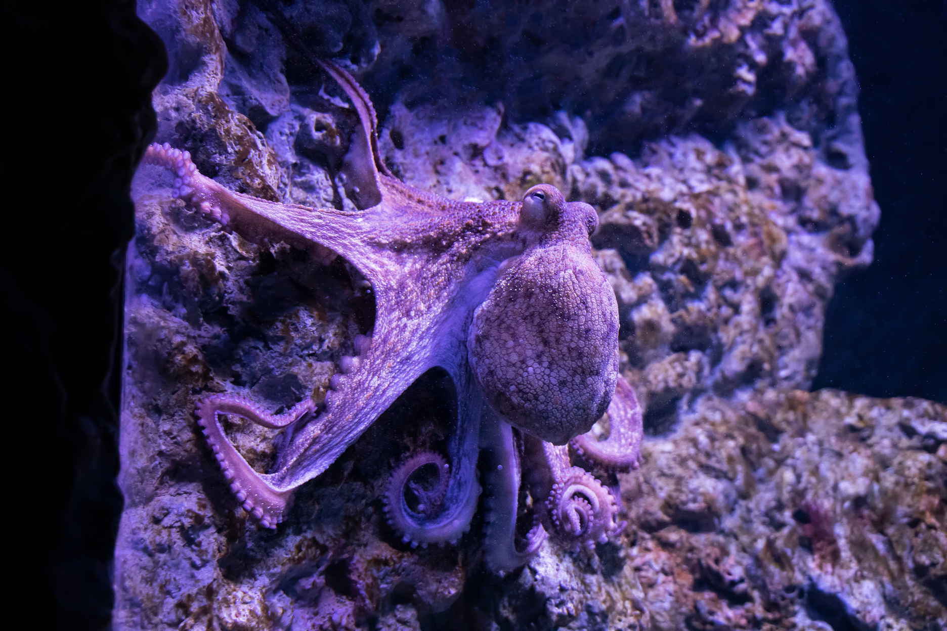

Slide 12





Hẹn gặp lại!

